Slide 1
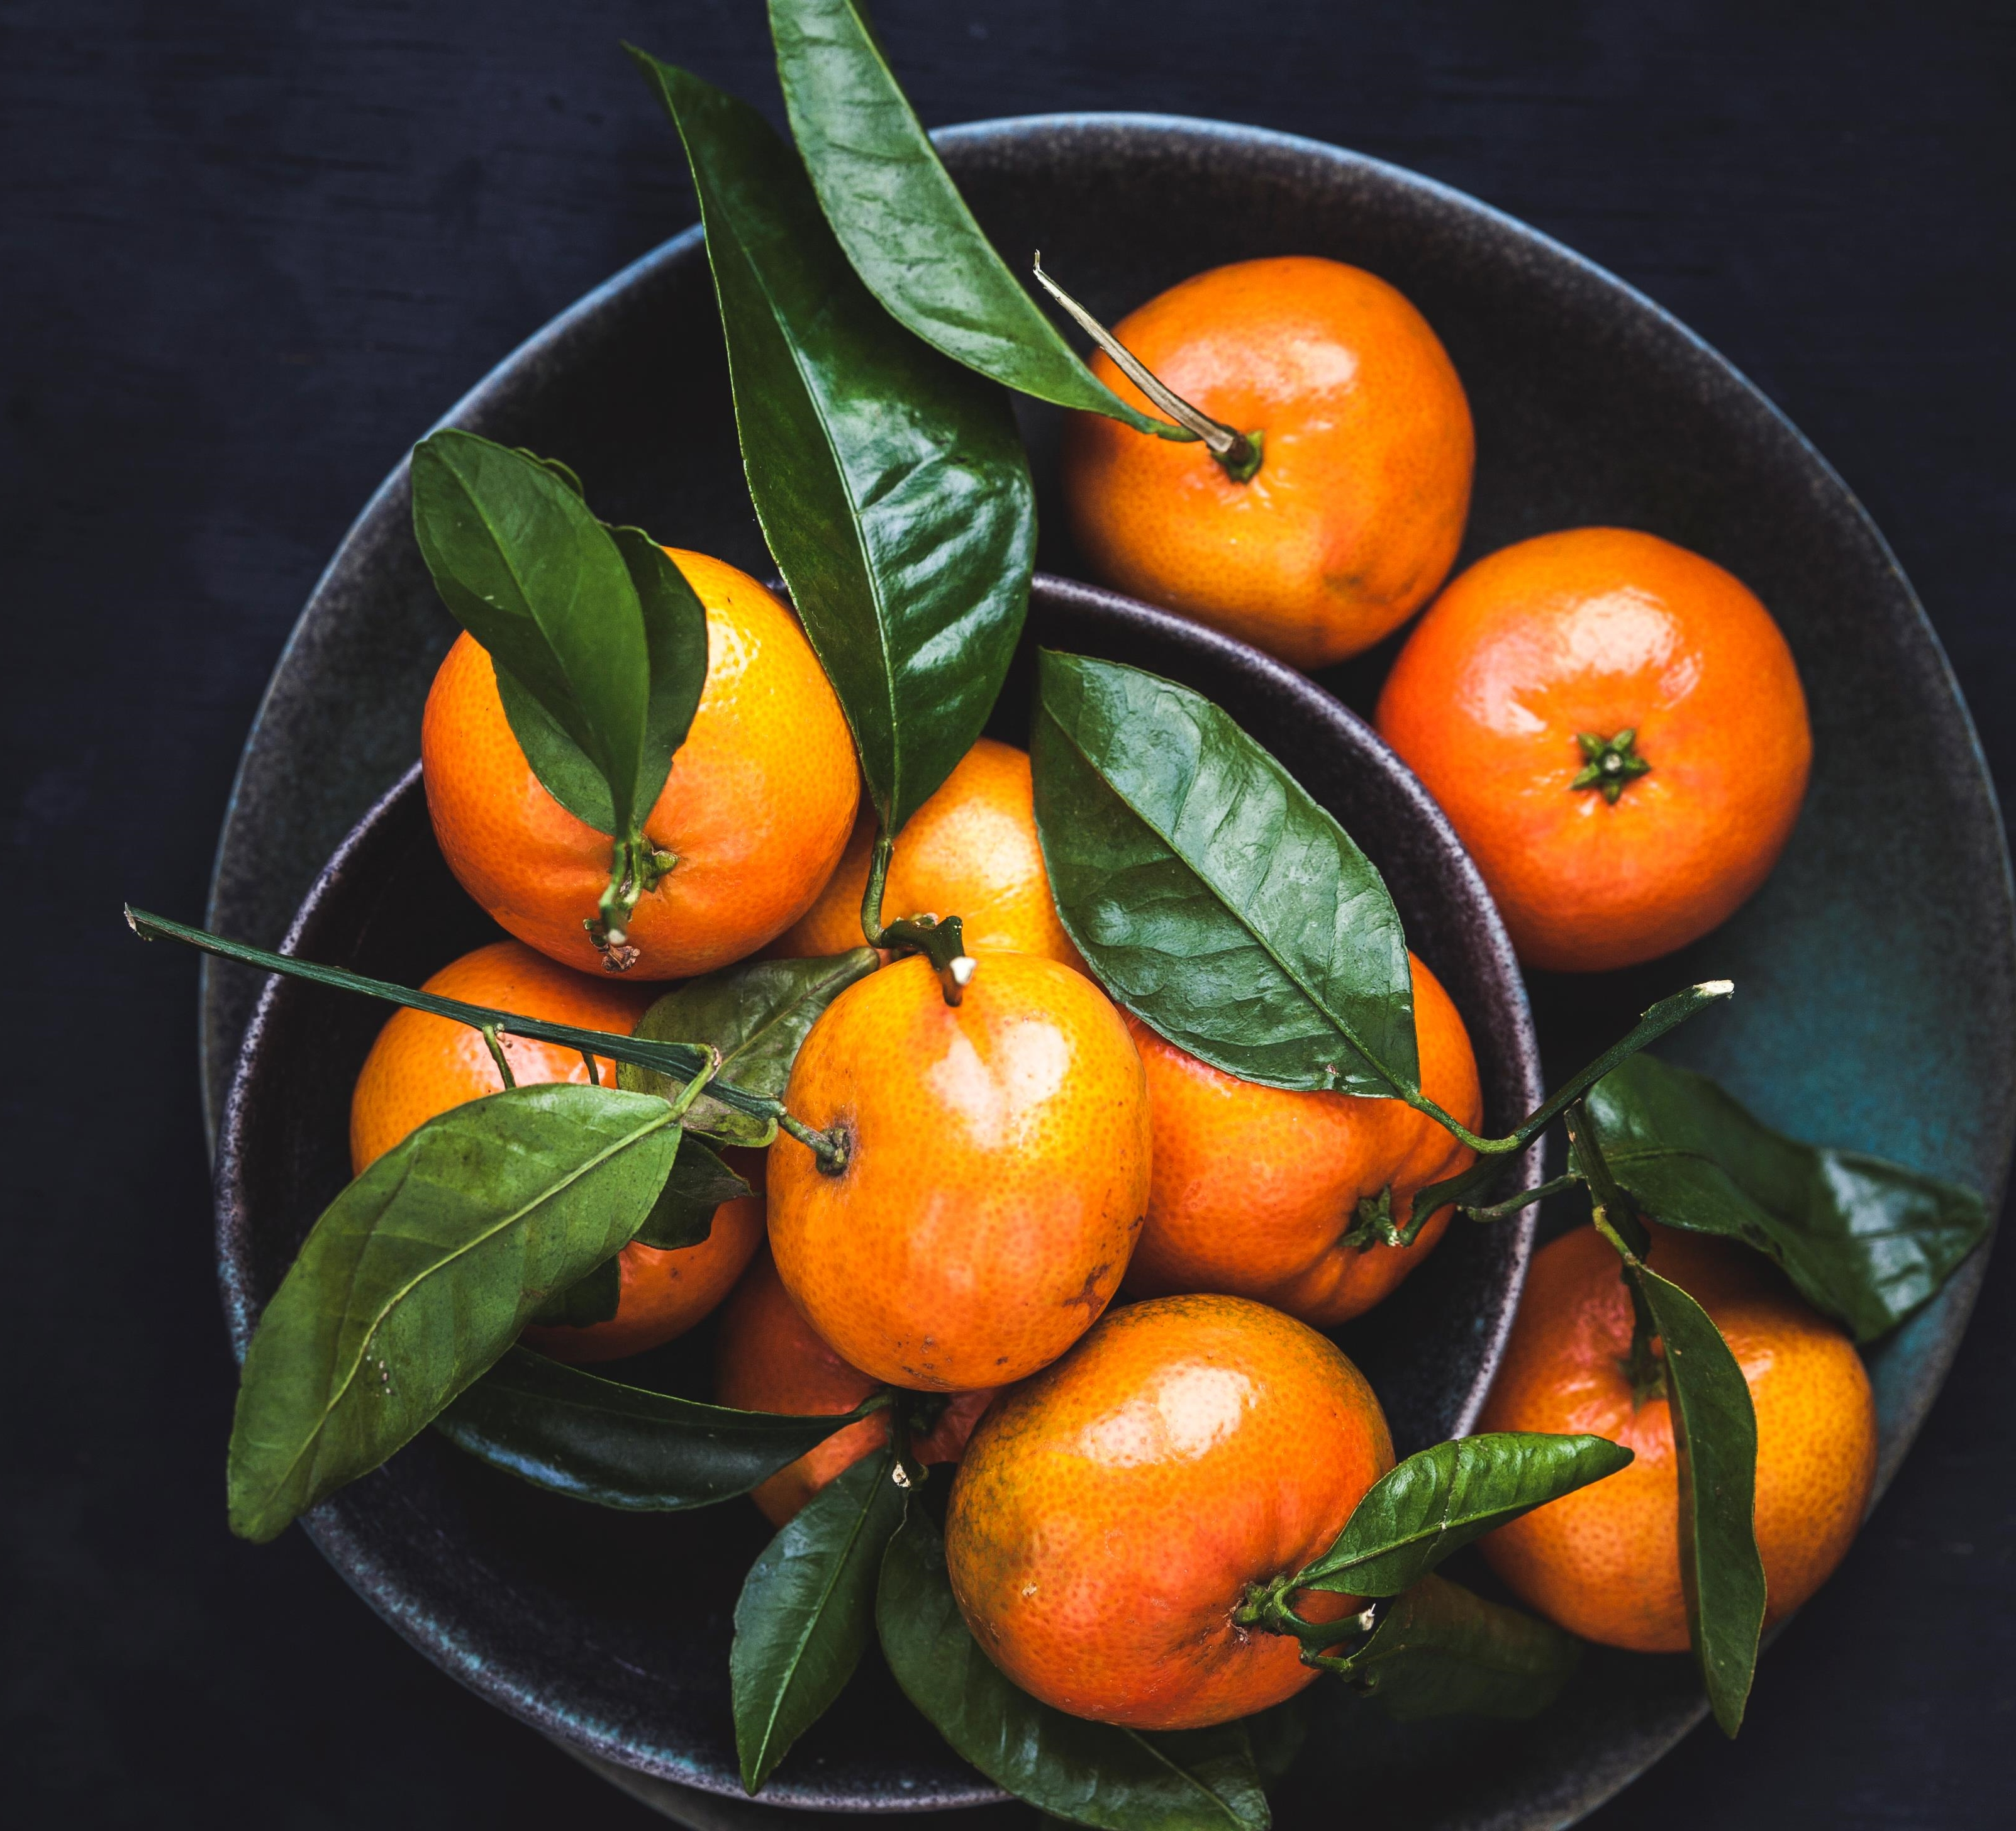
PLIN021 Sémantická analýza v praxi
Zuzana Nevěřilová
2020/21

Slide 2
CO je na počítačovém zpracování jazyka tak těžkého?
Řeč je jakési bludiště cest. Přijdeš z jedné strany a vyznáš se tu; přijdeš na totéž místo z jiné strany, a už se tu nevyznáš.
[Wittgenstein, 1953]

Slide 3
Vágnost a subjektivita
muž = dospělý člověk mužského pohlaví
Je 18letý člověk mužského pohlaví muž?
Je 17letý člověk mužského pohlaví muž?
Je 16letý člověk mužského pohlaví muž?
...

Slide 4
Vágnost a subjektivita
Židle?
10 %
60 %
100 %
Mohou být významy spojité?
Ale ve slovníku jsou diskrétní!

Slide 5
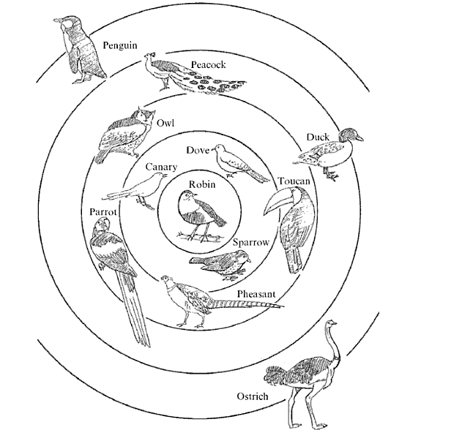
Teorie Prototypů (Prototype Theory)
Některé prvky jsou více členy určité kategorie než jiné.
Důkazy:
Reakční časy
Priming
Příklady
E. Rosch ukázala, že kategorie jsou často organizovány okolo typických reprezentantů. [Langacker, 1987]
[Eleanor Rosch, 1975]

Slide 6
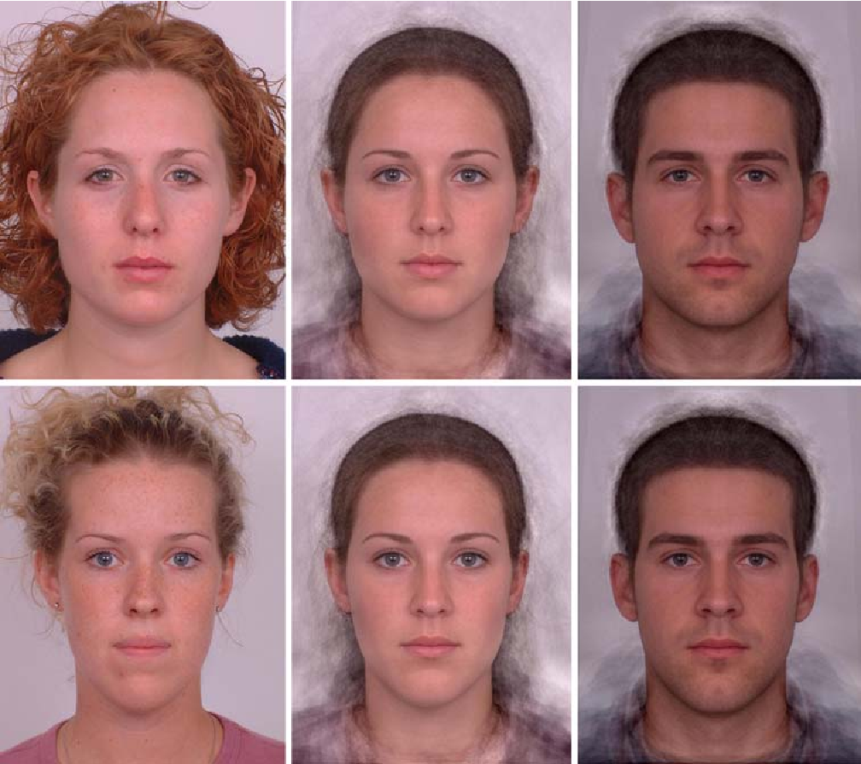
Wittgenstein a kategorie
Příklad: hra
deskové hry, karetní hry, míčové hry, Olympijské hry, dětské hry ...
Co mají společného?
zábava, soutěž, vítězství, dovednost
Jiný příklad: rodinná podobnost
Mluvím o rodové podobnosti, ale citát je o něčem jiném.
https://www.semanticscholar.org/paper/Social-Perception-of-Facial-Resemblance-in-Humans-DeBruine-Jones/10d4571f066487e7ace907d15bf6959dd0c9ade5

Slide 7
Víceznačnost, homonymie, polysémie
Víceznačnost existuje na různých úrovních: přípony, koncovky, slova, slovní spojení, věty
homonymie - náhodný jev:
  úplná homonymie (líčit, kolej)
  částečná homonymie (stát, los)
  kroslinguální homonymie (barely, list, pas)
polysémie - přirozený jev: kohout, strom, kulhat ...
Umíme rozeznat homonymii od polysémie?
Ne. Záleží na tom?

Slide 8
Víceznačnost a Zpracování přirozeného jazyka
Rychlý
Auto
Rychlé auto
Vysoká
Škola
Vysoká škola
Fast
Car
Fast car
High
School
University?

Slide 9
Víceznačnost Ve slovníku
Kolik významů má slovo kočka?
SSJČ: 7
SSČ: 2
PSJČ: 10
Slovník českých synonym: 4
Český WordNet: 3

Slide 10
Víceznačnost Ve slovníku: granularita a užití
Kolik významů má slovo kočka v SSJČ?
malá kočkovitá šelma, chovaná v domácnostech
malá n. středně velká šelma s hustým kožichem; zool. rod Felis
samice kočkovité šelmy vůbec
ob. kožišina na límci, kolem krku n. ramen
kocovina (Haš.)
věc připomínající někt. vlastnost kočky
druh důtek

Slide 11
Víceznačnost Ve slovníku: granularita a užití
Kolik významů má slovo kočka v SSJČ?
malá n. středně velká šelma s hustým kožichem; zool. rod Felis
malá kočkovitá šelma, chovaná v domácnostech
samice kočkovité šelmy vůbec
ob. kožišina na límci, kolem krku n. ramen
kocovina (Haš.)
věc připomínající někt. vlastnost kočky
druh důtek

Slide 12
Víceznačnost Ve slovníku: granularita a užití
Kolik významů má slovo kočka v SSJČ?
malá n. středně velká šelma s hustým kožichem; zool. rod Felis
  malá kočkovitá šelma, chovaná v domácnostech
  samice kočkovité šelmy vůbec
ob. kožišina na límci, kolem krku n. ramen
kocovina (Haš.)
věc připomínající někt. vlastnost kočky
druh důtek

Slide 13
Literatura
Erk, K., McCarthy, D., and Gaylord, N. (2009). Investigations on Word Senses and Word Usages. In Proceedings of the Joint Conference of the 47th Annual Meeting of the ACL and the 4th International Joint Conference on Natural Language Processing of the AFNLP, pages 10-18, Suntec, Singapore. Association for Computational Linguistics.
<https://www.aclweb.org/anthology/P09-1002/>
Goddard, C. (2011). Semantic Analysis: A Practical Introduction. Oxford Textbooks in Linguistics. Oxford University Press.
Langacker, R. W. (1987). Foundations of cognitive grammar: Theoretical Prerequisites. Stanford University Press, Stanford, CA. Vol 1, 1987(Hardcover), 1999 (Paperback).
Wittgenstein, L. (1953). Philosophical Investigations. Basil Blackwell, Oxford.

